Slide 2
Útfenntartás – útüzemeltetési kérdések
A Magyar Közút Nonprofit Zrt. szerepe az országos közúthálózat üzemeltetésével és fenntartásával kapcsolatosan
Út- hídfenntartás - felújítás
Varga Zoltán
megyei üzemeltetési és fenntartási osztályvezető

Slide 3
Fenntartás:
Változó tartalom a fogalom mögött!
A felújítási és karbantartási beavatkozások együttese, a forgalmi igénybevételből és az időjárási, valamint egyéb természeti hatásokból származó természetes leromlás ellensúlyozásához szükséges tevékenységek ellátása. (OKKSZ)

Slide 4
Karbantartás:
A meglévő úttesten, azok műtárgyain, az út környezetében, valamint a környezetvédelmi építményeken évente, vagy évente több alkalommal végzett minden olyan beavatkozás, amelyet a folyamatos elhasználódás miatt a rendeltetésszerű, zavartalan, biztonságos üzemeltetés érdekében kell végezni. (OKKSZ)

Slide 5
Karbantartás v. fenntartás feladatkörei:
Árkok, padkák, földművek, és a közút környezetének fenntartása - földmunkák
Burkolatfenntartás (kátyúmentesítés, repedések, bevonatok, deformációk, pályaszerkezet)
Híd-és egyéb műtárgy fenntartás (átereszek, szegélyek, támfalak, bélésfalak, csatornák, egyéb)
Úttartozékok fenntartása (táblák, burkolati jelek, forg. ir. rendsz., IKIR, ÚTMET, vezetőoszlopok, korlátok, szigetek, egyéb)

Slide 6
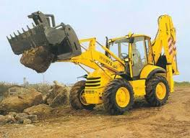
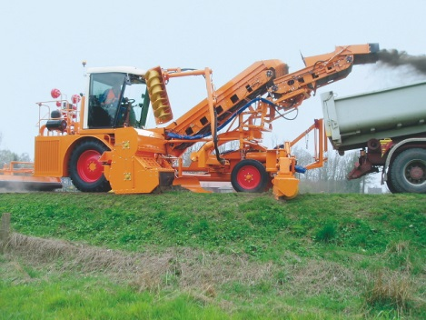
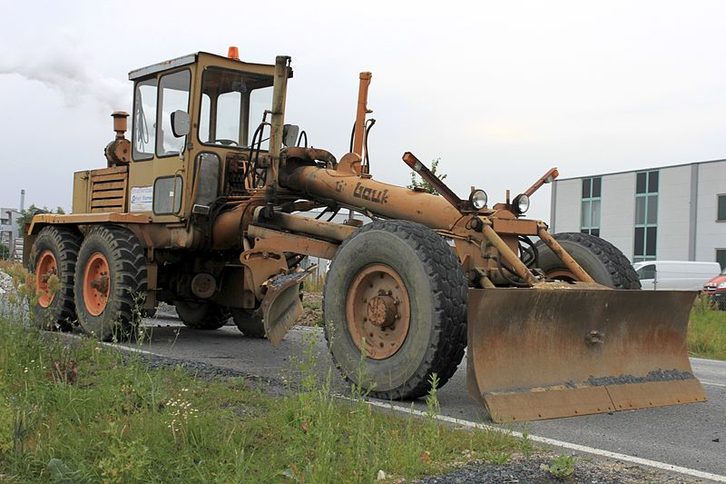
„Földmunkák”

Slide 7
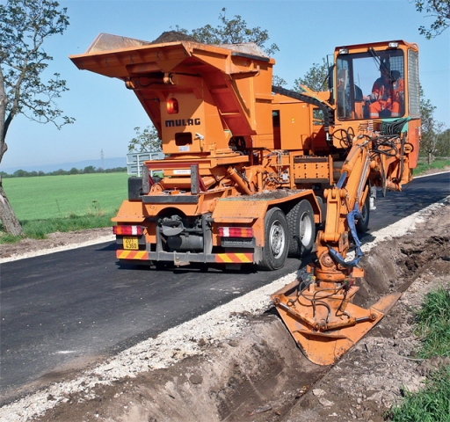
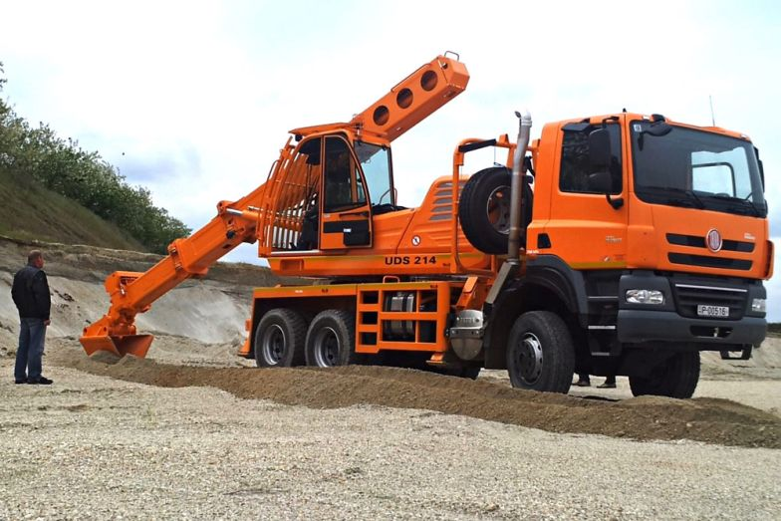
„Földmunkák”

Slide 8
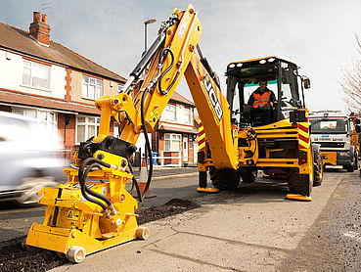
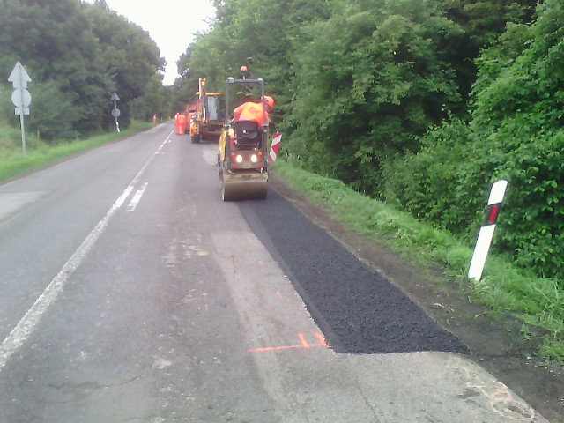
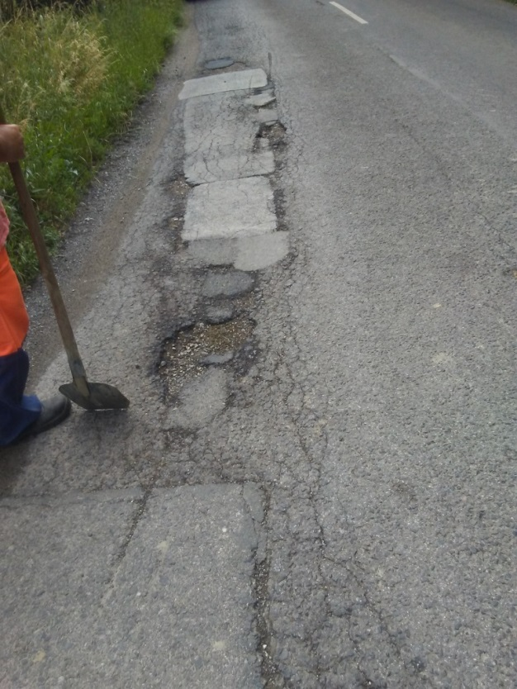
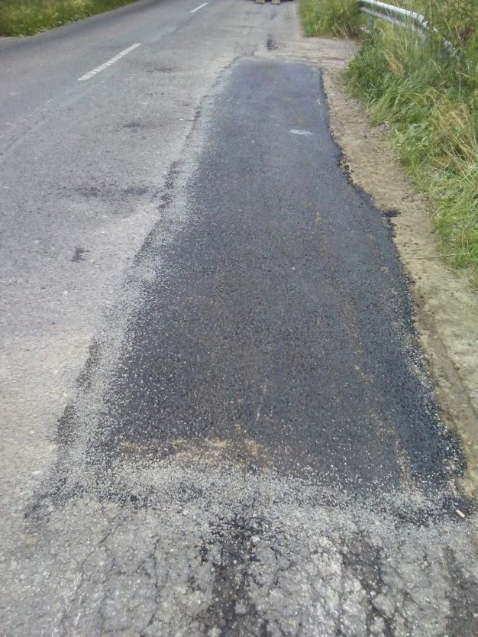
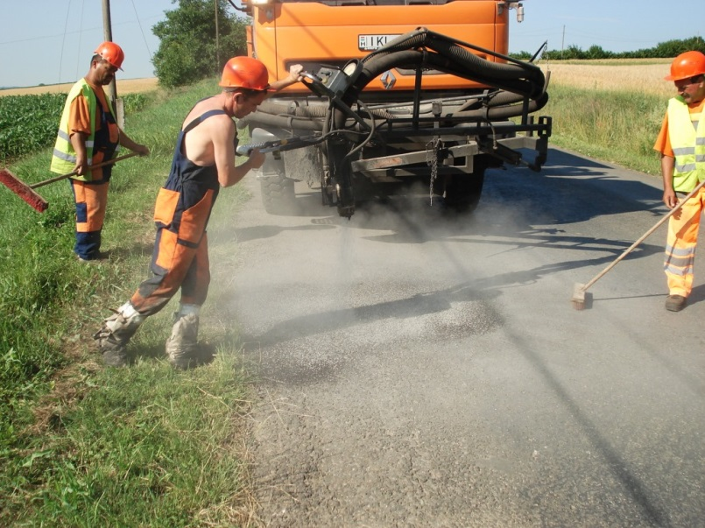
Burkolat fenntartás

Slide 9
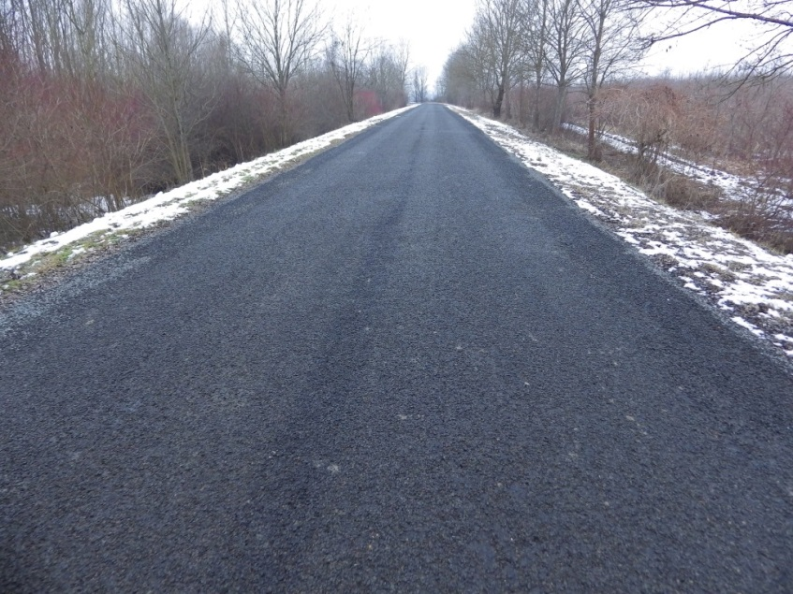
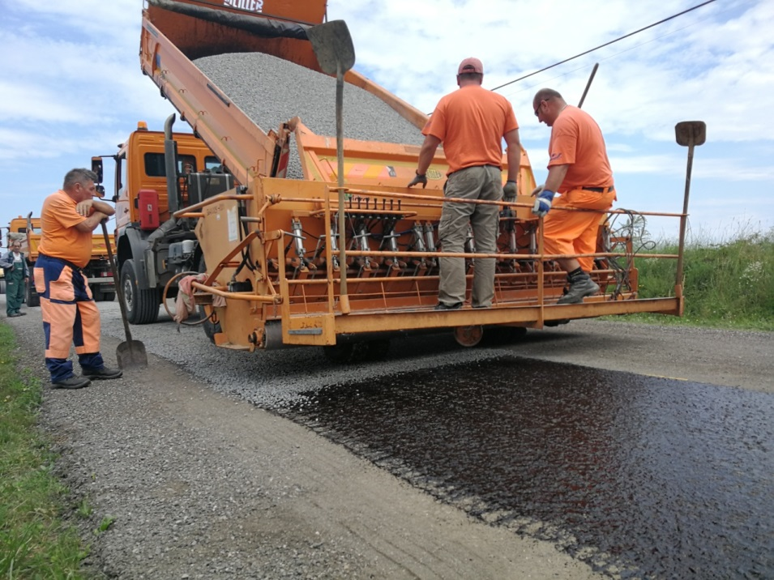
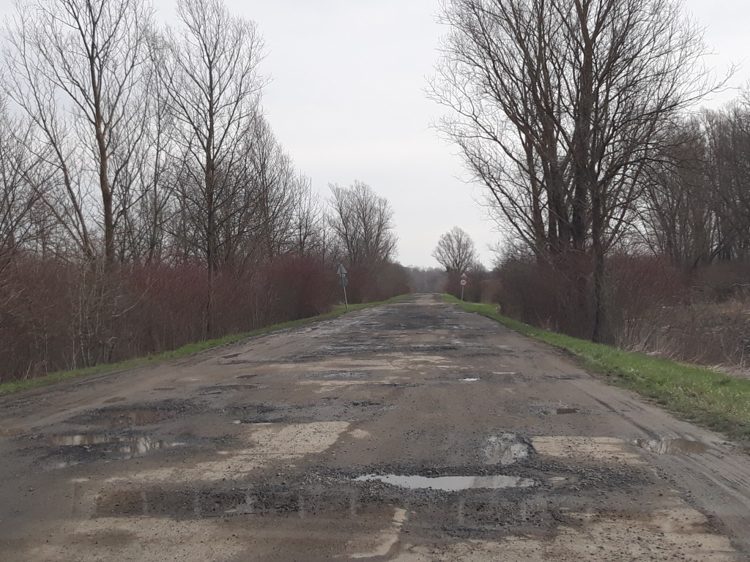
Burkolat fenntartás

Slide 10
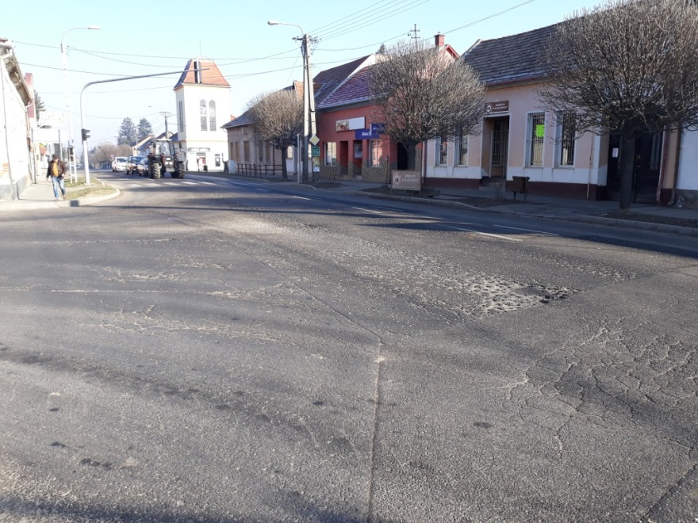
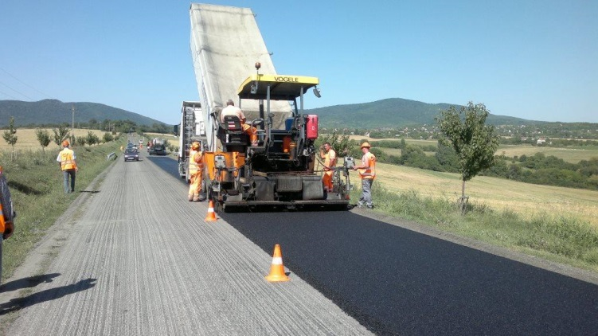
Burkolat fenntartás

Slide 11
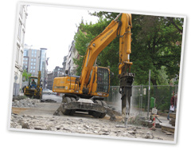
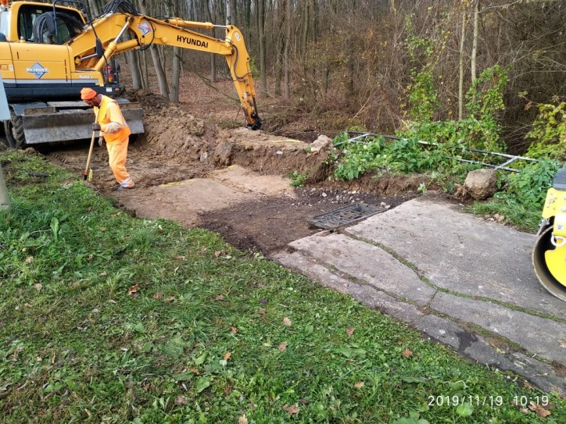
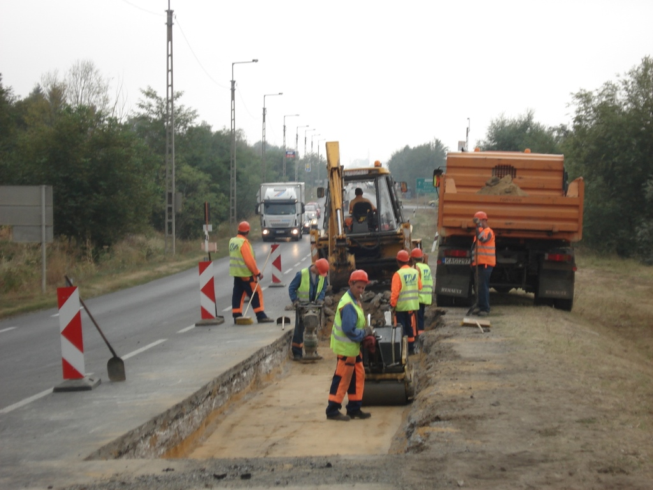
Burkolat fenntartás

Slide 12
Burkolat fenntartás – felújítás

Slide 13
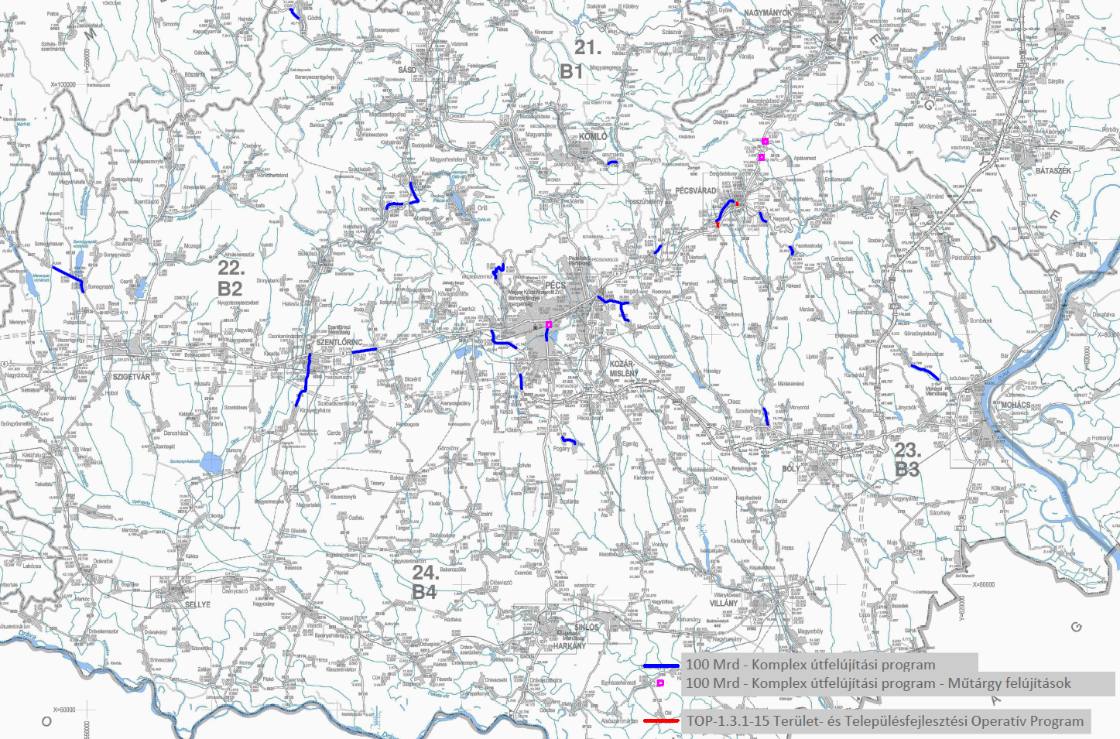
Burkolat fenntartás – felújítási tervek Baranya megyében a 2017-2018. években
2018. évben 38 km
úthossz lett felújítva

Slide 14
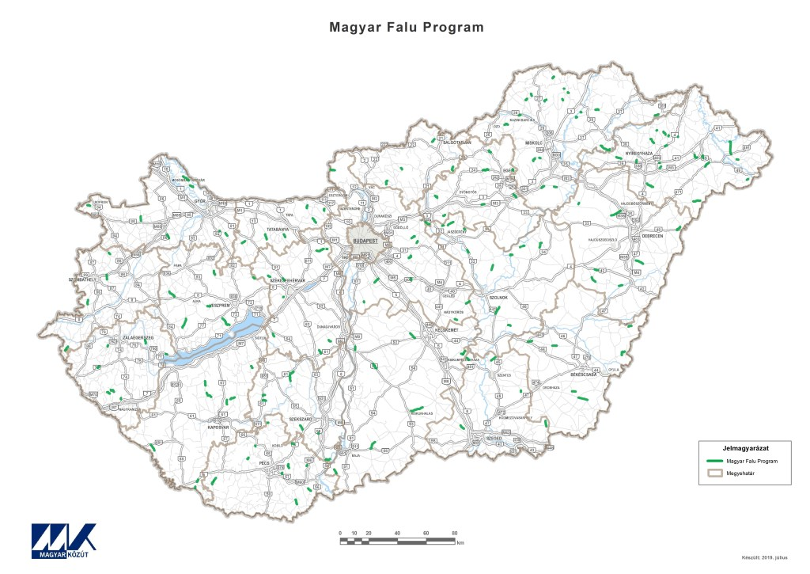
Burkolat fenntartás – Magyar Falu Program terve 2019. évre
2019. évben 9,5 km úthossz lett felújítva,
2020. évben 38,5 km a tervezett

Slide 15
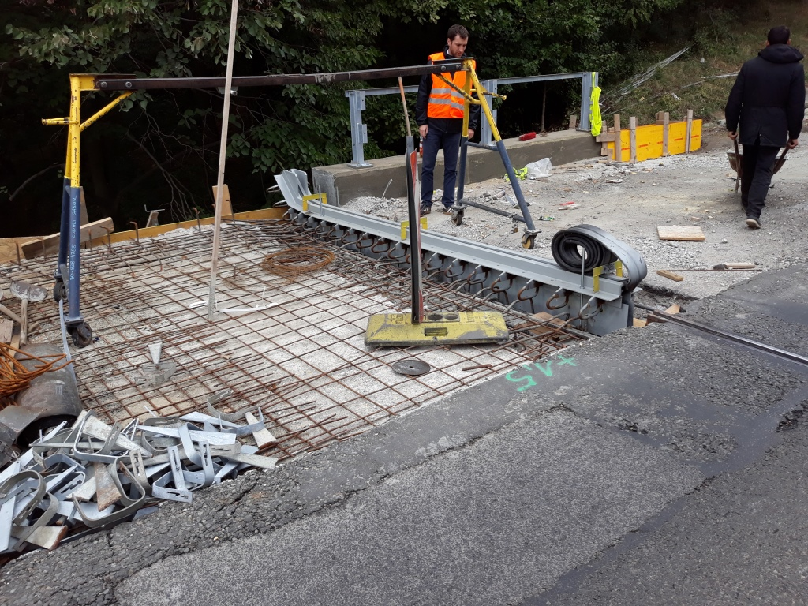
Híd- műtárgyfenntartás

Slide 16
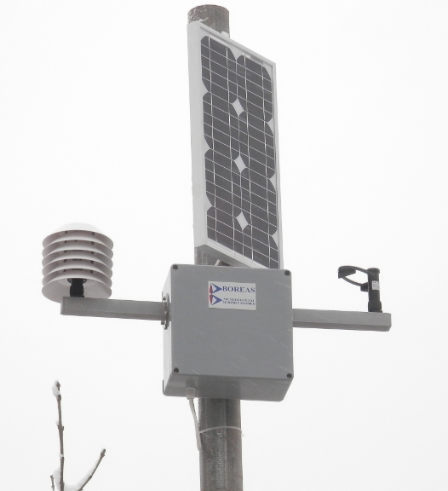
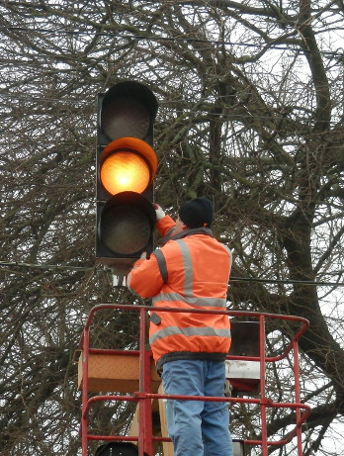
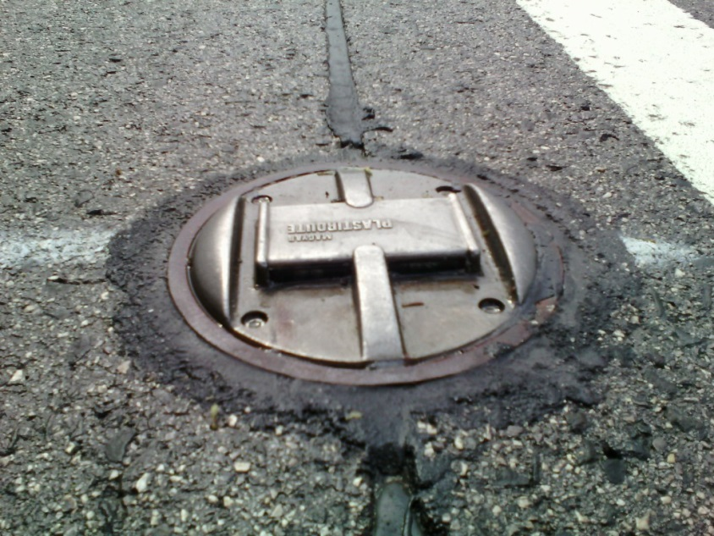
Úttartozékok fenntartása

Slide 17
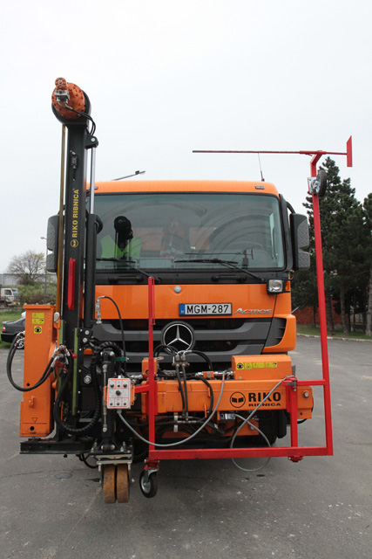
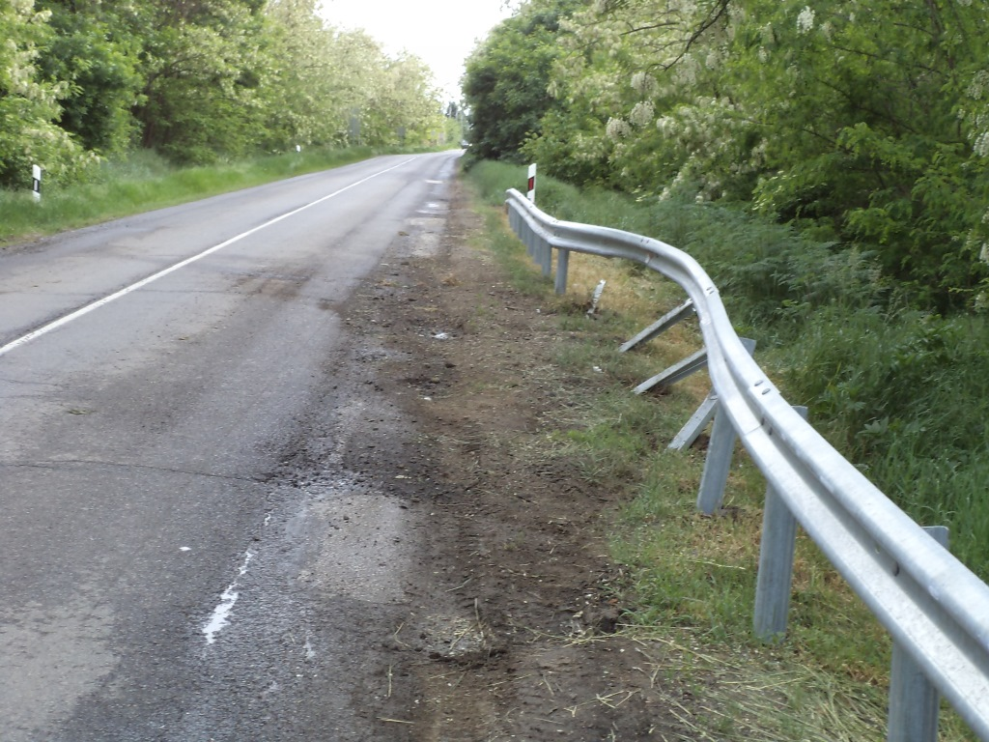
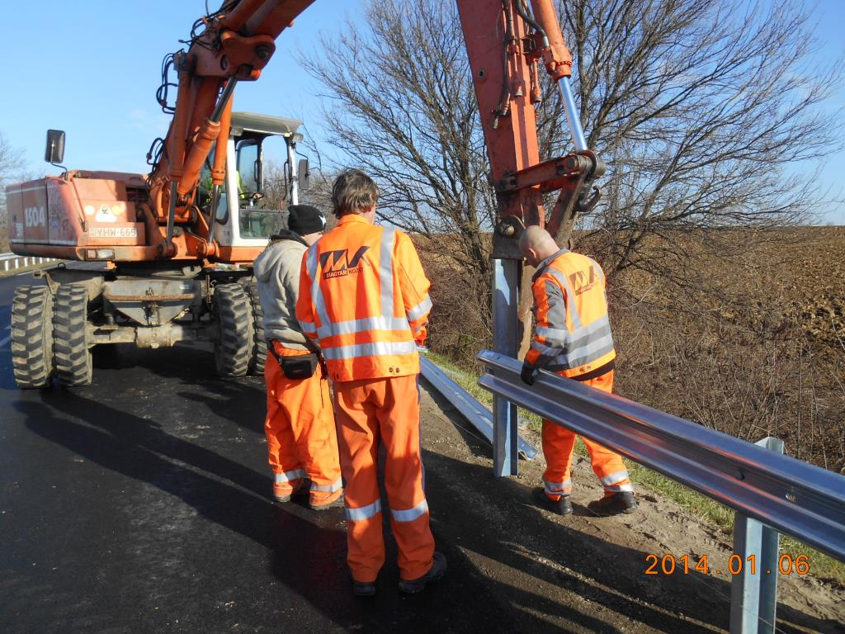
Úttartozékok fenntartása

Slide 18
Köszönöm a figyelmet!

